Slide 1
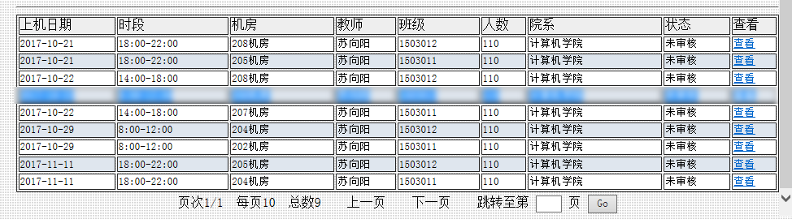
上机时间及地点

Slide 2
上机内容（1~2）
创建教材上的学籍管理数据库，至少选择教材及课件上共5道查询题，要求每道查询题用尽可能多的方法实现；完成作业中与该数据库有关的编程。
创建习题中的SPJ数据库；
完成作业中关于SPJ数据库的所有查询（要求使用尽可能多的方法实现查询；可根据查询要求，在该查询语句前使用DML语句对库中的数据做适量补充或更新以验证查询结果）；

Slide 3
上机内容（3~4）
新增供应商零件供应表SP表和订单表Orders表（执行老师所给的源码--SPJ_add.sql）；
创建销售存储过程，向订单表插入订单记录，并修改零件供应表中的库存量balance，其中订单时间取插入订单时的系统时间（使用getdate() 函数）。并调用该销售存储过程向数据库添加每一笔交易的信息，要求不少于30笔交易，且源码中要求保留每条对销售存储过程的调用代码；
删除SPJ表，创建名为SPJ的视图（结构同SPJ表），从订单表Orders中统计出各供应商提供给各工程的各种零件总数。重新执行之前你写的与SPJ表相关的所有查询语句，验证这些查询语句是否能够正确执行，并说明原因。
  注：利用SQL Server的联机从书查找需要的指令和函数，参考老师提供的转账存储过程，完成上述任务。

Slide 4
上机内容（选做）
使用C/C++/Java/PHP等编程语言，对销售存储过程进行调用，开发一个简单的客户端程序。
  1）设计和编写客户端界面，接收用户输入，并做简单的数据正确性判定（quantity>0）；
  2）完成按纽代码实现如下：
    （1）连接数据库；
    （2）调用后台存储过程；
    （3）根据存储过程的返回值将销售业务执行结果向用户进行提示；
    （4）断开数据库的连接。

